Slide 1
O‘zbek tili
6-sinf
Mavzu: Mustahkamlash
(Belgilash va jamlash olmoshlari, ularning egalik va kelishik qo‘shimchalari bilan qo‘llanishi)

Slide 2
O‘tgan darsda berilgan topshiriqni tekshiramiz
Bilim haqida maqollar yozing.
Baxt belgisi – bilim.
Avval o‘rgan – keyin o‘rgat
Bilim – davlatdan qimmat
Maqollar
Go‘zallik-ilm-u ma‘rifatda
Ilm olishning erta kechi yo‘q
Ilm topmay maqtanma

Slide 3
Bilim biz uchun - …
Huquqimiz
право
do‘stimiz
друг
masalahatchi
советчик
kelajagimiz
будущее

Slide 4
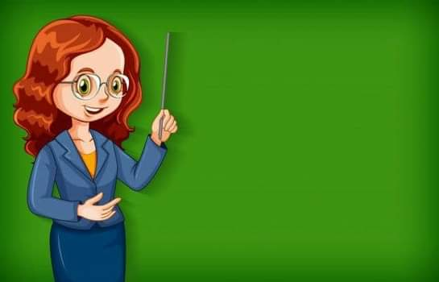
Bilib oling!
Belgilash olmoshlari so‘roq olmoshlariga har so‘zini qo‘shib hosil qilinadi.
Masalan: har kim
har qancha
har qaysi

Slide 5
Bilib oling!
Jamlash olmoshlariga hamma, barcha, bari, jami so‘zlari kiradi. Ular narsa – buyumlar va shaxslarni jamlab ko‘rsatadi.
Masalan: Bog‘dagi qizil, sariq,
yashil – barcha gullar
bir-biridan chiroyli edi.

Slide 6
Bilib oling!
Belgilash va jamlash olmoshlari ham egalik va kelishik qo‘shimchalarini olib, gapda turli vazifalarni bajaradi.
Masalan: Hammaning ko‘ngli xotirjam edi.
Barchamiz matnni o‘qidik.

Slide 7
Topshiriq
Gaplardagi jamlash olmoshlarini aniqlang.
O‘rmondagi jonzotlarning barchasi – daryo tomon bordilar.
Bugun darsga jami o‘ttiz bir nafar o‘quvchi kelgan.
Hodimlar va ishchilar – hamma ishga vaqtli yetib keldi.
Osmon, dengiz, tog‘lar bularning bari bir-biridan go‘zal.

Slide 8
Topshiriqni tekshiramiz
barcha
jami
hamma
bari

Slide 9
Topshiriq
So‘zlarni tartib bilan joylashtirib, gaplar tuzing
Расположите слова по порядку и составьте предложения
Kim, olish, har, ega, huquq, bilim.
Eng, jahonda, bilim, kuchli, ulug‘, narsa, va.
Maktabda, kutubxona, bir, bor, har.
Kishining, bir, istaklari, har, bo‘ladi.

Slide 10
Topshiriqni tekshiramiz
Har kim bilim olish huquqiga ega.
Har bir maktabda kutubxona bor.
Jahonda eng kuchli va ulug‘ narsa bilim.
Har bir kishining istaklari bor.

Slide 11
Topshiriq
Maqollarni davom ettiring.
Продолжайте пословицы по смыслу.
Bilim har on
baxtni yetaklab keladi
Bilimi bor kishining
unumi bor ishining
Bilim qayda bo‘lsa
ulug‘lik bo‘lar

Slide 12
Adabiy o‘qish
Qiziqarli faktlar (Интересные факты)
Dunyodagi ilk kitoblar ikki ming yil oldin paydo bo‘lgan. Ular daraxt va sham eritmasidan tayyorlangan. Ammo Priss qo‘lyozmasi deb nomlangan qadimiy kitob besh yarim ming yil oldin papirus yordamida yozilgan ekan.
Dunyo bo‘yicha jami 130 millionta kitob mavjud. Bu kitoblarning donasi emas, asarlar miqdori asosida hisob-kitob qilingan.
Eng sirli kitob sifatida Voynich qo‘lyozmasi e’tirof etiladi. Bu kitobda qaysidir o‘simlik haqida so‘z boradi. Biroq kitob insoniyat tarixida mavjud bo‘lmagan tilda yozilgani bois olimlar hali hanuz uni o‘qiy olishmayapti.
Dunyodagi eng qimmat kitob «Lester majmuasi» deb nomlanib, Leonardo da Vinchi qalamiga mansub. Kitob kimoshdi savdosida Bill Geytsga 24 million dollarga sotilgan. Ajablanarlisi, ushbu kitobni ko‘zgu yordamisiz o‘qib bo‘lmaydi.

Slide 13
Adabiy o‘qish
«Ming bir kecha» ertagini deyarli barchamiz o‘qib chiqqanmiz. Ammo bir narsani bilmaymiz. Kitobning dastlab chop etilgan variantida Oloviddin arab emas, xitoylik sifatida tasvirlangan.
Kerrollning «Alisa mo‘’jizalar mamlakatida» kitobi sotuvi Xitoyda qat’iyan ta’qiqlab qo‘yilgan. Bunga asardagi hayvonlarning ham inson tilida gapirishi sabab qilib ko‘rsatilgan.
Dunyoda kitob chop etish texnologiyasi paydo bo‘lgandan beri, jami ikki milliardga yaqin kitob nashr etilgan.
Ilk roman sifatida bir ming yilcha oldin Yaponiyada bitilgan «Gendzi qissasi» tan olingan.
Qadimiy Оssiriyada kitob oddiy loydan tayyorlangan.
Vellingtonda dunyodagi eng og‘ir vaznli kitob saqlanadi. Bu kitobning sof vazni 50 kilogrammga teng.

Slide 14
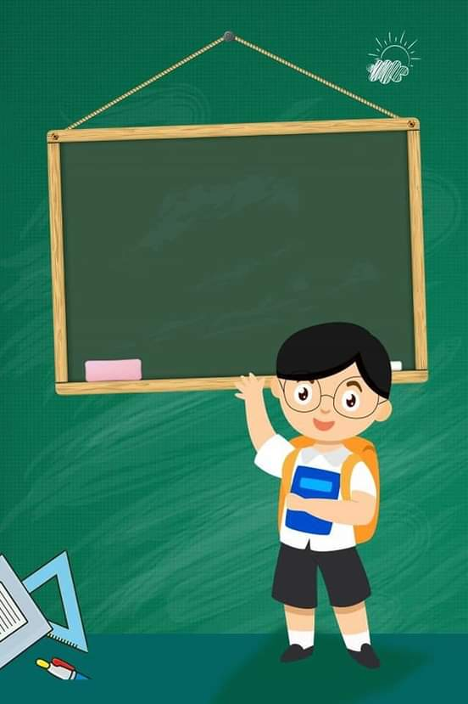
Mustaqil bajarish uchun topshiriq
Belgilash olmoshlari ishtirokida gaplar tuzing.

